Slide 1
Результаты Республиканского конкурса «Я И МОЙ КОУЧИНГ»
ФАО НЦПК «Θрлеу» Центр Уровневых Программ РИПК СО
Алматы, 2014

Slide 2
I МЕСТО
Галитовская Мария Александровна
ВКО, Зыряновский район с. Никольское, КГУ «Никольская средняя школа»
Зайкова Наталья Борисовна
СКО, г.Петропавловск, КГУ СШ №43 им. Г.Мусрепова

Slide 3
II МЕСТО
Бергер Елена Казимировна
Акмолинская область, ГУ «ШГ №8 отдела образования г. Щучинска Бурабайского района»
Кучерова Татьяна Александровна
Акмолинская область, г. Акколь, СШ №2
Пухлякова Светлана Викторовна
Есильская средняя школа Астраханского района Акмолинской области
Федорова Марина Викторовна
КГУ СШ №1 акимата г.Рудного

Slide 4
III МЕСТО
Атчабарова Акмарал Елемесовна
КГУ Туркестанская школа-интернат «Дарын» имени Нуртаса Ондасынова УО акимата ЮКО.
Андросова Алла Викторовна
г. Алматы, КГУ лицей №166
Касанова Лязат Джамсаповна
Атырауская обл. Исатайский р-н, «Аккистауская СШ»
Потапенко Евгения Николаевна
ЮКО, г.Тараз, КГУ СШ №6
Танбаева Надежда Шукировна
Мангыстауская обл., Тункараганский р-н, п.Баутино, школа-лицей имени А.М.Горького
Шаншарова Алия Абеновна
Акмолинская обл., Атбасарский р-н, ГУ «СШ №6 отдела образования Атбасарского района»

Slide 5
Номинация «За креативный подход и актуальность»
Ратке Наталья Анатольевна
Костанайская обл., Мендыкаринский р-н, ГУ «Боровская СШ им.А.Чутаева ОО акимата Мендыкаринского р-на»
Некрасова Наталья Павловна
Мангыстауская обл., Тункараганский р-н, п.Баутино, ШЛ им. А.М.Горького
Омарова Жамал Алимжановна
г. Астана, школа-лицей № 66
Тайлакова Бакытгуль Кожабергеновна
Кызылординская обл., Аральский р-н, пос. Жаксыкылыш, СШ № 19
Булгакова Надежда Юлдашовна
ЮКО,г. Кентау, КГУшкола- лицей № 16 имени Ю.А.Гагарина
Амелина Светлана Викторовна
КГУ СШ №5 г.Атбасар
Рожнева Светлана Ивановна
ВКО, г.Усть-Каменогорск, КГУ «Средняя школа №4» акимата
Турысбекова Насихат Мамбетбаевна
Жамбылская область, Байзакский район, село Сарыкемер, ул. Мамбет батыра 27-а. Средняя школа Сарыкемер
Штерн Елена Петровна Алматы, КГУ лицей №166,

Slide 6
Номинация «За оптимальный коучинг»
Алибаева Айгуль Бахыткиреевна
Байжанова Рая Махмутовна
Баяхметова Мария Аубакировна
Бедринец Виктория Викторовна
Васильевых Татьяна Владимировна
Дегтярева Ирина Александровна
Дементьев Михаил Григорьевич
Дерий Александра Леонидовна
Есенова Ләззат Тәжденқызы
Канатбаева Айтбиби
Коваленко Елена Николаевна
Кожахметова Бибигуль Омаровна
Константинова Нина Васильевна
Костючик Елена Семеновна
Нурпаисова Гульжан Сатыбалдиевна
Оспанова Куляш Бурановна
Рахимова Фируза Маджитовна
Тимченко Татьяна Михайловна
Шарипова Айман Сакиновна
Шарипова Гульназ Амангельдиновна
Якубович Елена Анатольевна

Slide 7
Рекомендации по результатам Республиканского конкурса «Я И МОЙ КОУЧИНГ»
ФАО НЦПК «Θрлеу» Центр Уровневых Программ РИПК СО
Алматы, 2014

Slide 8
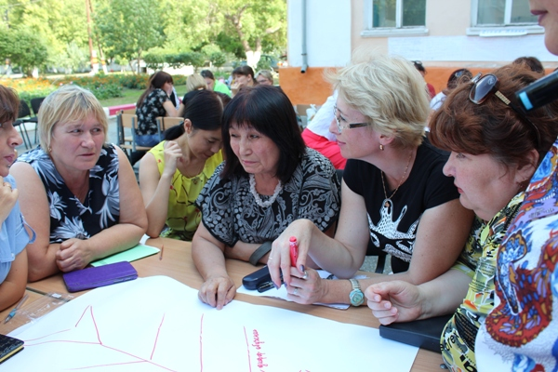
По мнению Б.П.Безручко
особенностью коучинга является то, что коуч помогает обучающемуся найти собственное решение, а не решает проблему за него.
Следовательно, коуч должен быть экспертом в том, как помогать другим в раскрытии их собственных возможностей.

Slide 9
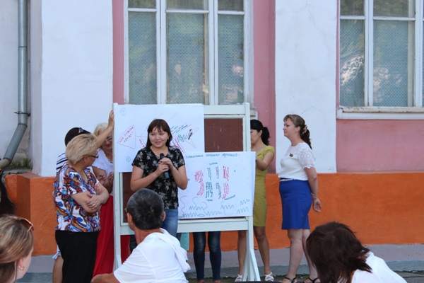
Итак, приступая к коучингу, учителю важно помнить:
Не следует ТЕМУ коучинга ставить широко
(н-р: «Диалогическое обучение», «Критическое мышление», «Оценивание»).
Лучше максимально сузить тему, представив её в виде проблемного вопроса
(н-р: «Как формативное оценивание помогает мотивировать учащихся»).

Slide 10
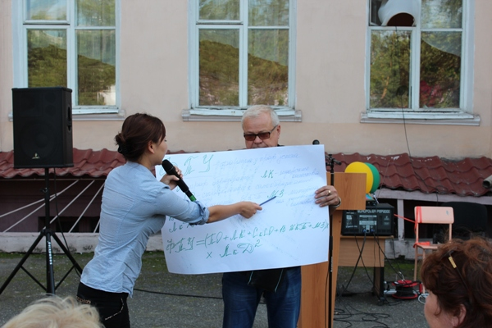
Продумайте, чего именно вы хотите достичь в результате вашего Коучинг занятия.
Для этого поставьте правильные SMART ЦЕЛИ.

Slide 11
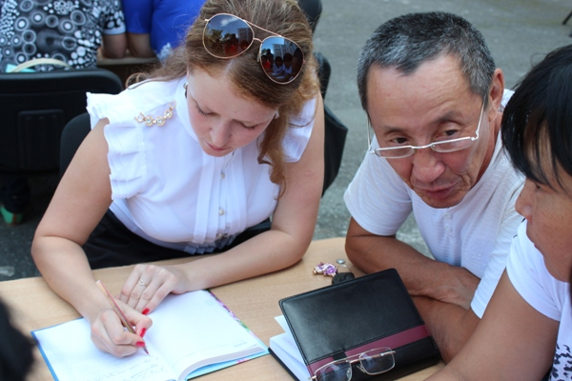
При планировании коучинг-сессий
нужно хорошо продумать, как сформировать группу учителей.
Сможете вы провести результативно коучинг для 40-50 учителей?
Сможете ли вы в таких условиях прийти к хорошим результатам для КАЖДОГО учителя?
Может быть, имеет смысл создать творческие группы «по интересам»?

Slide 12
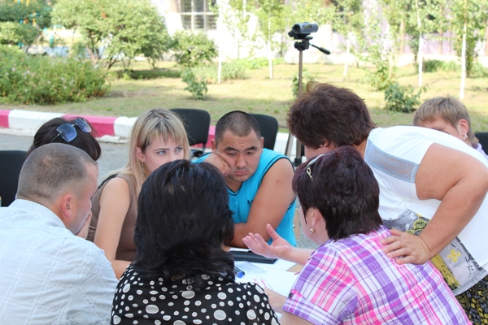
Помните!
Ваша задача – не «развлекать» учителей эффектными формами и методами, а вывести их самих на решение проблемы. Поэтому – не увлекайтесь «красивыми» формами, а лучше составьте ПРАВИЛЬНЫЕ вопросы и ПРАВИЛЬНЫЕ ЦЕЛИ.

Slide 13
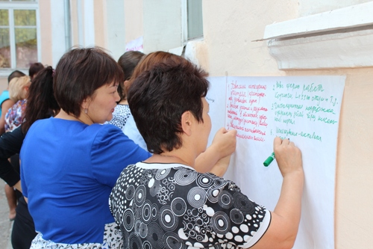
Вы подумали о тайм-менеджменте? Берегите свое и чужое время, старайтесь уложиться в одну учебную сессию (45+45мин).
Вряд ли вы сможете уложиться в один урок, растягивать время коучинга тоже не стоит.

Slide 14
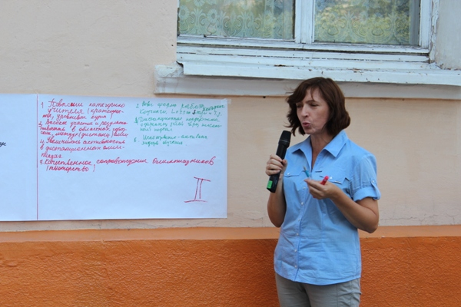
Помните!
Результаты коучинга – это принятие решения от «одного конца стола – до другого» (Мэрилин Аткинсон, www.youtube.com/watch?v=qgr2bwdT_gs). То есть вам с учителями нужно за короткий период времени пройти путь от вопроса, заданного вами, до принятия решений по этому вопросу.

Slide 15
Помните:
задача коуча – не столько НАУЧИТЬ учителей, сколько привести их к образу желаемого через реальные шаги по его достижению.
Не забудьте провести Анализ и Рефлексию вашего Коучинг занятия. Обязательно отметьте для себя, что было удачно и какие трудности встретились при проведении сессии. Это даст вам возможность совершенствоваться как КОУЧУ.

